Slide 1



Tuần
11
VIẾT
CHÍNH TẢ:
Nhím nâu kết bạn

Slide 2



Thầy cô ghi mục tiêu.
Thầy cô ghi mục tiêu.
Thầy cô ghi mục tiêu.
Thầy cô ghi mục tiêu.

Slide 3


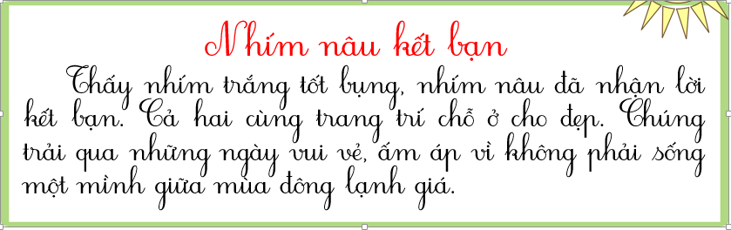

1. Nghe – viết
Nǖím wâu ΓĞt bạn
Thấy ηím Ǉrắng Ǉō λẀng, ηím wâu đã ηận lƟ ΓĞt bạn. Cả hai cùng Ǉrang Ǉrí εỗ ở εo Α−p. Chúng Ǉrải Ǖίa ηững wgày νίi ωǪ, ấm áp νŰ δŪg ιải sūg jŎ jìζ giữa jùa đŪg lạζ giá.

Slide 4






Nội dung bài viết
Vì sao nhím nâu nhận lời kết bạn với nhím trắng?
Nhím nâu nhận lời kết bạn với nhím trắng vì nhím trắng tốt bụng.
Nhờ đâu nhím trắng và nhím nâu có những ngày mùa đông vui vẻ, ấm áp?
Nhím trắng và nhím nâu có những ngày mùa đông vui vẻ và ấm áp vì chúng không phải sống một mình.

Slide 5


Lưu ý khi viết
Đoạn văn gồm mấy câu?
- Đoạn văn gồm 3 câu.
Khi viết đoạn văn cần viết như thế nào?
- Viết hoa tên đề bài và đầu mỗi câu.
Các từ dễ viết sai trong bài:
trắng, trang trí, trải qua, lạnh giá,...

Slide 6

Tư thế ngồi viết
Lưng thẳng.
Không tì ngực xuống bàn.
Đầu hơi cúi.
Mắt cách vở khoảng 25-30cm.
Tay phải cầm bút
Tay trái tì nhẹ lên mép vở để giữ.
Hai chân để song song thoải mái.

Slide 7

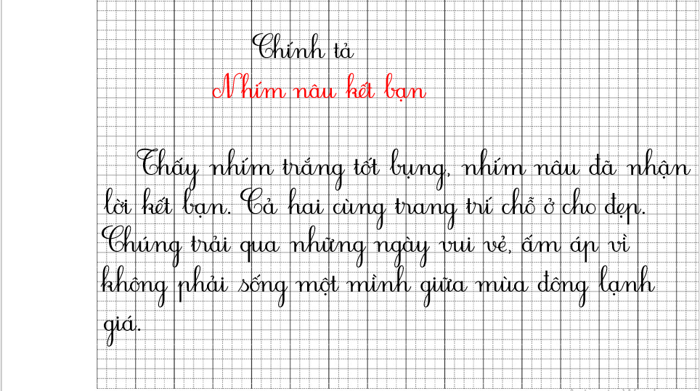
Chính tả
Nǖím wâu ΓĞt bạn
Thấy ηím Ǉrắng Ǉō λẀng, ηím wâu đã ηận
lƟ ΓĞt bạn. Cả hai cùng Ǉrang Ǉrí εỗ ở εo Α−p.
Chúng Ǉrải Ǖίa ηững wgày νίi ωǪ, ấm áp νŰ
δŪg ιải sūg jŎ jìζ giữa jùa đŪg lạζ
giá.

Slide 8

2. Chọn g hoặc gh thay cho ô vuông.
Suối gặp bạn rồi
Góp thành sông lớn
Sông đi ra biển
Biển thành mênh mông.

Slide 9
2. Chọn g hoặc gh thay cho ô vuông.
Quả gấc nào mà chín
Cũng gặp được mặt trời.
Nắng ghé vào cửa lớp
Xem chúng em học bài.

Slide 10

3. Chọn a hoặc b
Thảo luận nhóm
Trình bày thảo luận
a. Tìm từ có tiếng chứa iu hoặc ưu
líu lo, nhỏ xíu, ríu rít, nâng niu, buồn thiu, nặng trĩu, dễ chịu, cái rìu, khẳng khiu,...
iu
lưu luyễn, quả lựu, mưu trí, bưu thiếp,
tựu trường, sưu tầm, cứu giúp,...
ưu

Slide 11
Tạm biệt và hẹn gặp lại các con
trong các tiết học sau!

